Slide 1
Библиотеки
Разработка ПО систем управления Кафедра Управления и интеллектуальных технологий Весна 2021

Slide 2
Пример: ЛР № 3, общий код
main.cpp
test.cpp
#include
#include
Основная программа lab03.exe
Программа-модульный тест lab03-test.exe
histogram.h
histogram.h
histogram.cpp
histogram.cpp

Slide 3
Пример: ЛР № 3
Библиотечный код
Основная программа lab03.exe
histogram.cpp
Программа-модульный тест lab03-test.exe
histogram.h
main.cpp
test.cpp

Slide 4
Почему не включать код библиотек в программу?
Библиотека может быть на другом языке.
Код библиотеки может быть сложно собрать.
Другой компилятор (MSVC, LLVM, GCC, …)
Другая сборочная система (Make, MSBuild, ...)
Зависит от других библиотек (транзитивно).
Код библиотеки может быть закрыт.
Коммерческие: Intel MKL (расчеты), графические движки.
Системные библиотеки Windows.

Slide 5
Терминология
Приложение (application) — программа, которая использует библиотеку.
Интерфейс — средства взаимодействия приложения с библиотекой (функции и типы).
API = application programming interface.
Для C и C++ интерфейс описан в файлах *.h.
Приложение
Библиотека
Интерфейс (API)
Реализация (код)

Slide 6
Выбор библиотеки
Функциональность
Лицензия
Цена
Условия использования
Наличие под нужные платформы (ОС)
Удобство API
Формат библиотеки (header-only, статическая, DLL)
C-style API
Документация

Slide 7
Лицензии
TLDRLegal - Software Licenses Explained in Plain English
Проприетарные
Обычно нельзя применять вне компании и без согласия правообладателя (не автора!).
Copyright © 2021 MPEI. All rights reserved.
Необременительные
Использование (почти) не создает обязательств.
MIT, BSD, Apache, …
Обременительные («вирусные»)
Накладывает ограничения на лицензию программы.
GPL, LGPL, …

Slide 8
Header-only библиотеки
Подключение — просто #include.
Могут использовать все возможности языка.
Лучше оптимизируются.
Должны быть на языке программы (С или C++).
Растет время компиляции
(библиотека компилируется для каждого использующего файла).

Slide 9
Статические библиотеки
архив с объектным кодом + заголовочные файлы
автор библиотеки
автор программы
histogram.lib (libhistogram.a)
histogram.cpp
histogram.o
histogram.h
main.cpp
main.o
lab.exe

Slide 10
Динамические библиотеки
заголовочный файл + файл с машинным кодом (DLL)
автор библиотеки
автор программы
пользователь
histogram.cpp
main.cpp
histogram.o
histogram.h
main.o
ссылается, требует DLL для запуска
histogram.lib (только Windows)
создается ссылка
lab.exe
histogram.dll (libhistogram.so)

Slide 11
Статические библиотеки
Динамические библиотеки
Программа запускается без дополнительных файлов DLL.
Работа программы не зависит от установленных у пользователя библиотек.
Чтобы обновить библиотеку, нужно пересобирать программу.
Больший размер файла.
Можно обновить библиотеку без пересборки программы.
Обновление библиотеки исправляет все программы, использующие её.
Меньший размер файла.
EXE не запустится без библиотек.
Если версии установленных библиотек отличаются, EXE может работать неверно.
*
*
*
Решение — bundling: использовать DLL, но устанавливать нужные их версии в каталог с программой.

Slide 12
Пример программы, использующей DLL:
dir origin.exe
...
1 File(s) 3 137 808 bytes
dir *.dll ... 42 File(s) 165 323 632 bytes
Гораздо меньшая программа, использующая примерно тот же набор библиотек (Qt5), но собранная статически, имеет EXE размером ~17 МБ.
Когда весь код в одном EXE, это может быть лучше для производительности.

Slide 13
Подключение библиотек
Получить файлы библиотеки (*.h, *.lib, *.dll, …).
Загрузить или скопировать вручную.
Установить в систему штатными средствами.
Установить через менеджер библиотек.
Компилятор и компоновщик должны их найти.
Разместить в стандартных каталогах (папках).
Настроить каталоги для поиска.
Программа при запуске должна найти DLL.
Устанавливать библиотеку вместе с программой.
Разместить DLL в каталоге, где происходит поиск.

Slide 14
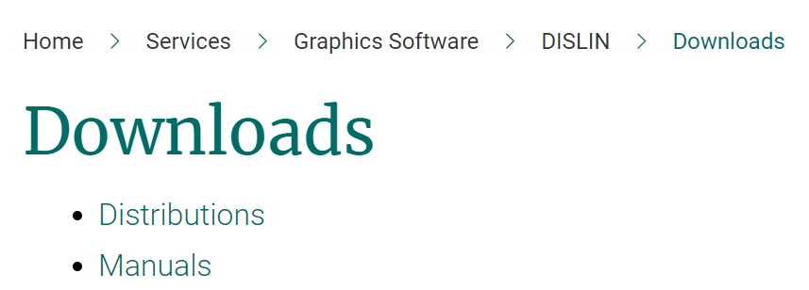
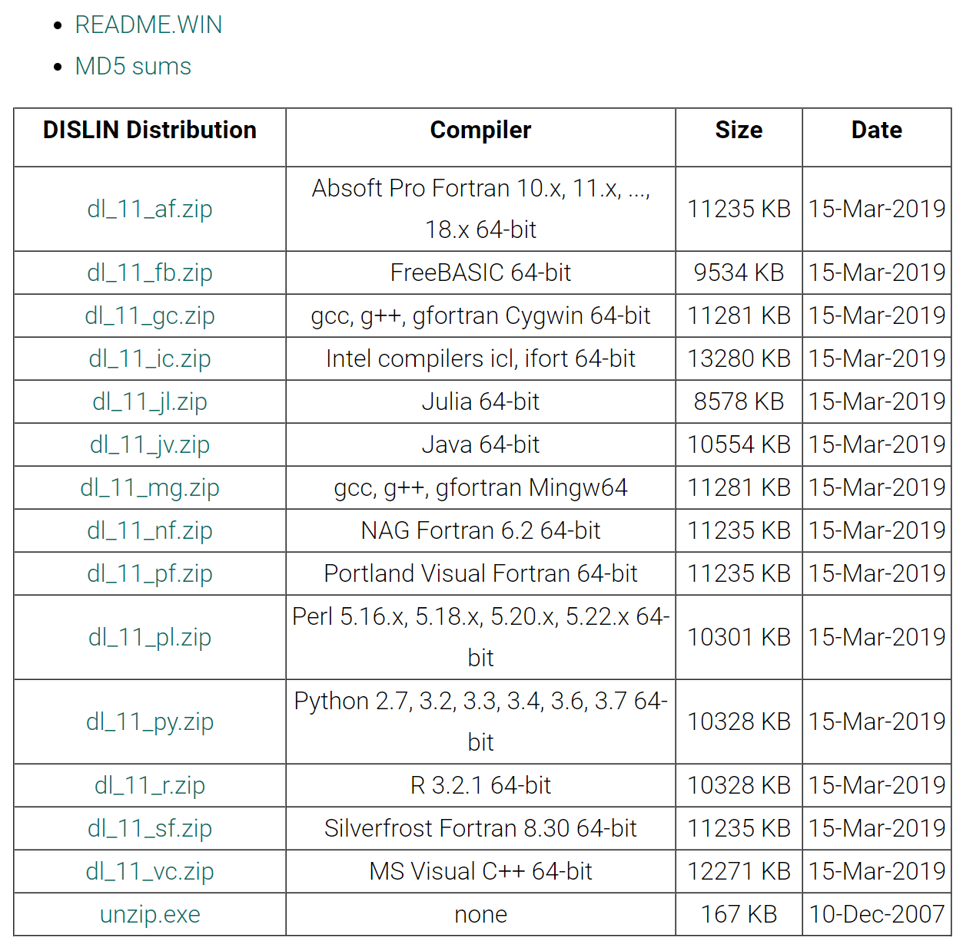
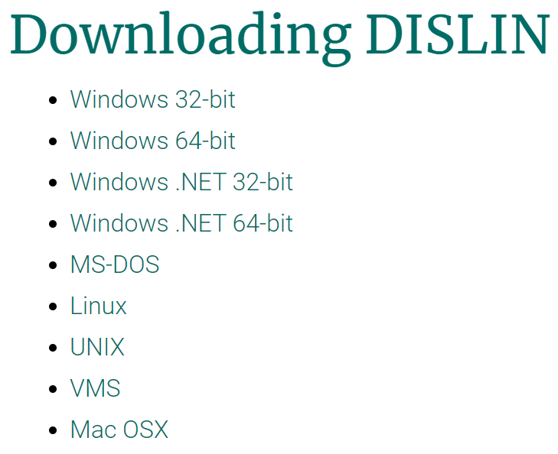
Загрузка библиотеки вручную
Полный пример использования DISLIN в учебной практике.
Библиотеку нужно брать из доверенных источников:
с сайта разработчика, по ссылке с него или из репозитария пакетов.

Slide 15
C-style API
«Простые» типы данных: uint32_t, char, double.
Присутствуют во всех языках.
Имеют известное представление в памяти.
Типы фиксированного размера: uint32_t, ...
Структуры из полей простых типов.
Статические массивы.
Указатели, в т. ч. для динамических массивов.
Функции.
НЕТ: типы со сложным внутренним устройством, которые специфичны для языка (vector, string).

Slide 16
Пример: библиотека для работы с матрицами
struct Matrix { uint32_t rows;
uint32_t cols;
double* items; };
uint32_t matrix_create(Matrix* m, uint32_t rows, uint32_t cols);
void matrix_free(Matrix* m);
double matrix_get(const Matrix* m, uint32_t row, uint32_t col);
void matrix_set(Matrix* m, uint32_t row, uint32_t col, double value);
void matrix_multiply(const Matrix* a, const Matrix* b, Matrix* c);

Slide 17
Проектирование API начинается с примеров использования
Matrix a, b, c; if (matrix_create(&a, 3, 4) < 0) { cerr << "Не хватает памяти под A.\n"; return 1; } for (uint32_t i = 0; i < 3; i++) { for (uint32_t j = 0; j < 4; j++) { double x; cin >> x; matrix_set(&a, i, j, x); } } // Аналогичный код для ввода b. matrix_multiply(&a, &b, &c); // c = a * b

Slide 18
Безопасный API
Библиотека должна сообщать об ошибках.
Функция может возвращать признак успеха (обычно 0).
Может быть функция получения последней ошибки.
Библиотека НЕ должна реагировать на ошибки:
НЕ показывать сообщения (не знает, как нужно).
НЕ завершать программу аварийно (не знает, стоит ли).
Вызовы функций или выполняют работу, или не меняют ничего (НЕ делают работу наполовину).

Slide 19
Безопасный API создания матриц
uint32_t matrix_create(Matrix* m, uint32_t rows, uint32_t cols) { double* items = (double*)calloc(rows * cols, sizeof double); if (items == nullptr) { return -1; }
m->items = items;
m->rows = rows;
m->cols = cols;
return 0; }
Выделяет память под rows*cols элементов типа double. Возвращает nullptr при ошибке.
Сообщается об ошибке. Если приложению будет нужно, оно само покажет ошибку пользователю.
Результат записывается только после того, как проверены все ошибки. Если была ошибка, m не меняется.
0 значит «успех». Это документируется.

Slide 20
Доступ к элементам матрицы
Программе не должно быть нужно работать с «внутренностями» структур библиотеки.
rows
struct Matrix { uint32_t rows;
uint32_t cols;
double* items; };
cols
Безопасный API: библиотека не обращается за пределы массива при ошибочных аргументах функции. Но это «лишние» операции.
double matrix_get(const Matrix* m, uint32_t row, uint32_t col) { if ((row >= m->rows) || (col >= m->cols)) return 0; return m->items[row * m->cols + col]; }

Slide 21
Opaque pointers (handles)
Зачем программе знать содержимое структуры Matrix?
Незачем!
Хуже того: автор библиотеки теперь не может легко изменить состав полей.
matrix.cpp (реализация)
matrix.h (интерфейс)
struct Matrix; Matrix* matrix_create( uint32_t rows, uint32_t cols);
struct Matrix { uint32_t rows; uint32_t cols; double* items; };
Можно объявлять (но не разыменовывать) непрозрачные указатели на объявленные, но не определенные структуры.
Handle (дескриптор) — объект библиотеки, устройство которого скрыто.

Slide 22
Opaque pointers [продолж.]
Matrix* matrix_create(uint32_t rows, uint32_t cols) { Matrix* m = (Matrix*)malloc(sizeof(*m)); if (m == nullptr) { return nullptr; } m->data = (double*)calloc(rows * cols, sizeof(double)); if (m->data == nullptr) { free(m); return nullptr; } m->rows = rows; m->cols = cols; return m; }
Бибиотека выделяет память и под структуру, и под элементы матрицы.
Если этого не сделать, память под Matrix «утечет» (memory leak).
Библиотеке доступно определение struct Matrix { … }, её функции могут обращаться к полям структуры.

Slide 23

Как такое реализовать?
// Выполнить операцию над каждым элементом.
void matrix_op(const Matrix* m, операция);
void print(Matrix* m, uint32_t i, uint32_t j) { cout << "m[" << i << ", " << j << "] = " << matrix_get(m, i, j) << "\n"; } int main() { auto a = matrix_create(2, 3); // Заполнение матрицы matrix_op(a, print); }
m[0, 0] = 1 m[0, 1] = 2 m[0, 2] = 3 m[1, 0] = 4 m[1, 1] = 5 m[1, 2] = 6
$$a=\left[\begin{matrix}1 & 2 & 3 \\ 4 & 5 & 6\end{matrix}\right]$$
вывод

Slide 24
Указатели на функции (1)
Функция является блоком кода.
Код находится в памяти, т. е. имеет адрес.
Указатель хранит адрес.
Следствие: возможен указатель на функцию.
Вызов функции — подготовка аргументов и передача управления по ее адресу.
Указатель на функцию хранит ее адрес.
Следствие: имея указатель на функцию, ее можно вызвать, даже не зная имени (но зная сигнатуру).
Вывод: библиотека может вызвать функцию программы, если программа передаст библиотеке указатель на нее.

Slide 25
Указатели на функции (2)
double sum(double x, double y) { return x + y; }
double multiply(double x, double y) { return x * y; }
// typedef double (*Op)(double x, double y); using Op = double(double x, double y);
Op op = sum;
op(3, 4); // 7
op = multiply;
op(3, 4); // 12
Типы параметров. Имена параметров значения не имеют.
Тип возвращаемого значения.
Тип указателя на функцию с определенной сигнатурой.

Slide 26
Callback-функции
// matrix.h using Op = void(Matrix* m, uint32_t i, uint32_t j); void matrix_op(const Matrix* m, Op op);
// matrix.cpp void matrix_op(const Matrix* m, Op op) { for (uint32_t i = 0; i < m->rows; i++) for (uint32_t j = 0; j < m->cols; j++) op(m, i, j); }
// program.cpp cout << "Сумма элементов матрицы равна: " << matrix_op(m, print); // print() та же, что раньше

